Slide 1
Hibernate产品介绍
sys_master@163.com

Slide 2

内容提要
软件分层开发模型
ORM产品介绍
Hibernate介绍
配置第一个Hibernate程序

Slide 3
软件分层的优点
伸缩性
可维护性
可扩展性
可重用性
可管理性

Slide 4
软件分层开发
View
Service
用JDBC 持久数据
Dao
DB

Slide 5
为什么要使用ORM产品
模型不匹配(阻抗不匹配)
Java面向对象语言，对象模型，其主要概念有：继承、关联、多态等；数据库是关系模型，其主要概念有：表、主键、外键等。
解决办法
1使用JDBC手工转换。
2使用ORM(Object Relation Mapping对象关系映射)框架来解决，主流的ORM框架有Hibernate、TopLink、OJB。

Slide 6
ORM产品在应用程序中的位置
JDBC
持久层组件
关系数据库
Business Classes
Data Classes

Slide 7

什么是Hibernate？
对象/关系映射一直都是数据库技术中的难点，尽管人们提出了许多方案解决这个问题，但都不能完全做到即便利又高效。EJB的推出让人们看到了希望，但实践证明实体Bean的效率并不高，并且还十分难于为初学者理解。由Gavin King创建的Hibernate框架，从某种程序上正在朝着正确的方向迈走，并且得到越来越多IT从业人员的认可。就像当年的Struts框架一样，Hibernate也已经在许多项目中得到广泛应用。Hibernate由于投注了更多的精力在提升效率上，使用起来又十分方便，新版的EJB规范正在向Hibernate方向靠拢。正是由于得到广泛的认可，Hibernate已经成为程序员应该掌握的技术之一。
http://www.hibernate.org

Slide 8
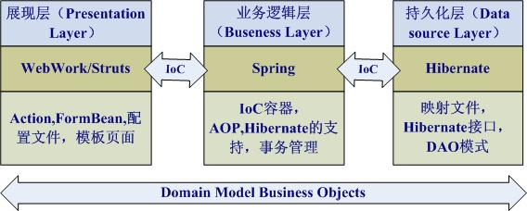

Hibernate能做什么？ - 理解O/R映射
Hibernate能帮助我们利用面向对象的思想，开发基于关系型数据库的应用程序
  第一：将对象数据保存到数据库
  第二：将数据库数据读入对象中
基于B/S的典型三层架构
关于分层
× 业务逻辑层和持久化层绝对不能依赖于展现层

Slide 9
使用Hibernate的7个步骤：
1、
Configuration
7、
关闭Session
2、
创建
SessionFactory
6、
提交事务
3、
打开
Session
5、
持久化操作
save/update/delete/find
4、
开始一个事务

Slide 10
Hibernate执行过程描述
创建和销毁都相当耗费资源，通常一个系统内一个数据库只创建一个
Configuration
Hibernate.cfg.xml
创建
SessionFactory
FWXX.cfg.xml
User.hbm.xml
类似于JDBC中的
Connection
创建
Session
开始
执行
Transaction
复杂的查询操作稍后介绍
save delete update get
tx.commit()
session.close()
结束

Slide 11
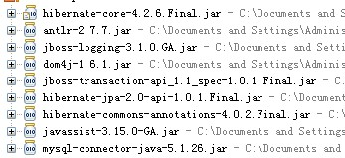
Hibernate项目创建步骤－增加类库

Slide 12
Hibernate项目创建步骤－配置连接文件
<?xml version='1.0' encoding='utf-8'?>
<!DOCTYPE hibernate-configuration PUBLIC "-//Hibernate/Hibernate Configuration DTD 3.0//EN"
"http://www.hibernate.org/dtd/hibernate-configuration-3.0.dtd">
<hibernate-configuration>
  <session-factory>
    <!-- 各属性的配置-->
    <!--为true表示将Hibernate发送给数据库的sql显示出来 -->
    <property name="show_sql">true</property>
    <!-- SQL方言，这边设定的是MySQL -->
    <property name="dialect">org.hibernate.dialect.MySQLDialect</property>
    <!-- 一次读的数据库记录数 -->
    <property name="jdbc.fetch_size">50</property>
    <!-- 设定对数据库进行批量删除 -->
    <property name="jdbc.batch_size">30</property>
    <property name="connection.driver_class">com.mysql.jdbc.Driver</property>
    <property name="connection.url">jdbc:mysql://localhost:3306/test</property>
    <property name="connection.username">root</property>
    <property name="connection.password">sysmaster</property>
    <!--配置当前会话模式-->
    <property name="hibernate.current_session_context_class">thread</property>
    <property name="hibernate.hbm2ddl.auto">update</property>
    <mapping resource="com/sysmaster/po/User.hbm.xml" />
  </session-factory>
</hibernate-configuration>

Slide 13
Hibernate项目创建步骤－映射文件
<?xml version="1.0" encoding="UTF-8"?>
<!DOCTYPE hibernate-mapping PUBLIC "-//Hibernate/Hibernate Mapping DTD 3.0//EN"
"http://hibernate.sourceforge.net/hibernate-mapping-3.0.dtd">
<hibernate-mapping package="com.sysmaster.po">
  <class name="User" table="user">
    <id name="id">
    <generator class="native"/>
    </id>
    <property name="userName"/>
    <property name="password"/>
  </class>
</hibernate-mapping>

Slide 14
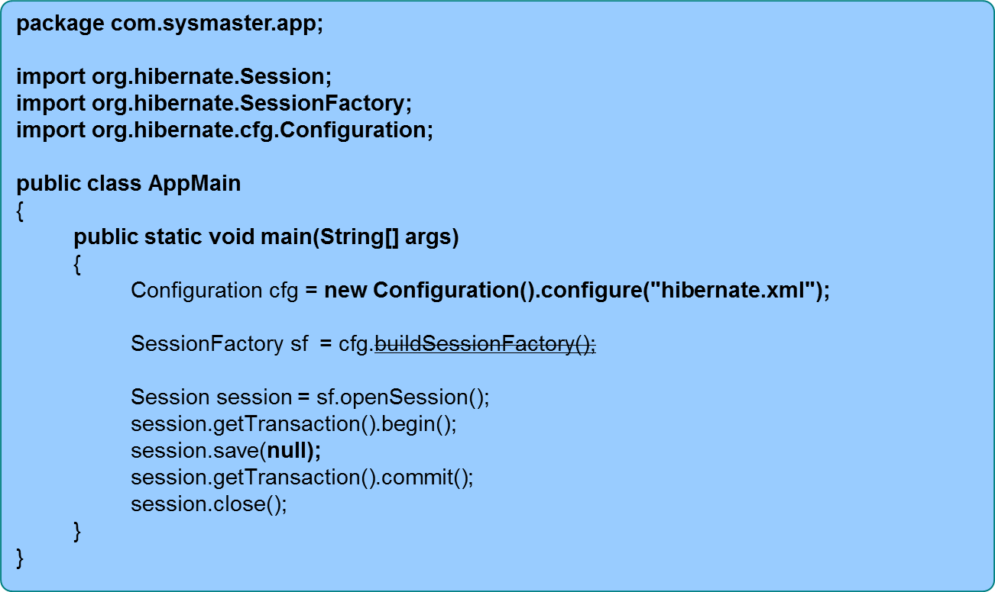
Hibernate项目创建步骤－执行文件

Slide 15
Hibernate工作原理
User.hbm.xml
User
t_user
Hibernate工作流程：
根据类型找到映射文件
读取映射关系
根据映射关系生成insert语句
用user对象的属性值作为Sql参数值
创建运行PreparedStatement.executeUpdate方法
session.save(user)

Slide 16
课堂练习
在项目中使用Maven为Hibernate项目增加类库；
创建StudentPO类:
  学号 字符串
  姓名 字符串
  性别 字符
  出生日期 日期
为StudentPO类创建映射文件student.hbm.xml;
编写应用程序保存一个StudentPO对象至数据库

Slide 17
hibernate.cfg.xml的常用属性
connection.url：数据库URL
connection.username：数据库用户名
connection.password：数据库用户密码
connection.driver_class：数据库JDBC驱动
show_sql：是否将运行期生成的SQL输出到日志以供调试。取值 true | false
dialect：配置数据库的方言，根据底层的数据库不同产生不同的sql语句，Hibernate 会针对数据库的特性在访问时进行优化。
hbm2ddl.auto：在启动和停止时自动地创建，更新或删除数据库模式。取值 create | update | create-drop
mapping resource：映射文件配置，配置文件名必须包含其相对于根的全路径
connection.datasource ：JNDI数据源的名称

Slide 18
自动建表属性说明
<property name="hibernate.hbm2ddl.auto" value="create" />
create 每次加载hibernate，重新创建数据库表结构
create-drop 加载hibernate时创建，退出是删除表结构
update 加载hibernate自动更新数据库结构
validate 加载hibernate时，验证创建数据库表结构

Slide 19
映射文件说明
hibernate-mapping
  类层次：Class
    主键。id
    基本类型:property
    自定义类:many-to-one | one-to-one
    集合:set | list | map | array
      one-to-many
      many-to-many
    子类:subclass | joined-subclass
    其它:component | any等
  查询语句:query（用来放置查询语句，便于对数据库查询的统一管理和优化）
注意：一个Hibernate-mapping中可以同时定义多个类。

Slide 20
hibernate-mapping
<hibernate-mapping
schema="schemaName"
  catalog="catalogName"
default-cascade="cascade_style"
default-access="field|property|ClassName"
default-lazy="true|false"
auto-import="true|false"
package="package.name" />
hibernate-mapping 是 hibernate 映射文件的根元素
schema (可选): 数据库schema的名称。
catalog (可选): 数据库catalog的名称。
default-cascade (可选 - 默认为 none): 默认的级联风格。
default-access (可选 - 默认为 property): Hibernate用来访问属性的策略。可以通过实现PropertyAccessor接口自定义。
default-lazy (可选 - 默认为 true): 指定了未明确注明lazy属性的Java属性和集合类， Hibernate会采取什么样的默认加载风格。
auto-import (可选 - 默认为 true): 指定我们是否可以在查询语言中使用非全限定的类名（仅限于本映射文件中的类）。
package (可选): 指定一个包前缀，如果在映射文档中没有指定全限定的类名， 就使用这个作为包名。

Slide 21
class
<class
name="ClassName"
table="tableName"
discriminator-value="discriminator_value"
mutable="true|false"
schema="owner"
catalog="catalog"
proxy="ProxyInterface"
dynamic-update="true|false"
dynamic-insert="true|false"
select-before-update="true|false"
polymorphism="implicit|explicit"
where="arbitrary sql where condition"
persister="PersisterClass"
batch-size="N"
optimistic-lock="none|version|dirty|all"
lazy="true|false"
entity-name="EntityName"
check="arbitrary sql check condition"
rowid="rowid"
subselect="SQL expression"
abstract="true|false"
node="element-name"
/>
Class：定义一个持久化类
name (可选): 持久化类（或者接口）的类名
table (可选 - 默认是类的非全限定名): 对应的数据库表名
discriminator-value (可选 - 默认和类名一样): 一个用于区分不同的子类的值，在多态行为时使用。它可以接受的值包括 null 和 not null。

Slide 22
主键-id
<id
name="propertyName"
type="typename"
column="column_name"
unsaved-value="null|any|none|undefined|id_value"
access="field|property|ClassName"
node="element-name|@attribute- name|element/@attribute|.">
<generator class="generatorClass"/>
</id>
Id：被映射的类必须定义对应数据库表主键字段。大多数类有一个JavaBean风格的属性， 为每一个实例包含唯一的标识。<id> 元素定义了该属性到数据库表主键字段的映射。
name (可选): 标识持久化类属性的名字。
type (可选): 标识Hibernate类型的名字。
column (可选 - 默认为属性名): 主键字段的名字。

Slide 23
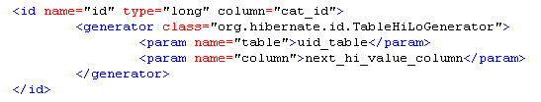
主键生成策略generator
可选的<generator>子元素是一个Java类的名字， 用来为该持久化类的实例生成唯一的标识。如果这个生成器实例需要某些配置值或者初始化参数， 用<param>元素来传递。

Slide 24
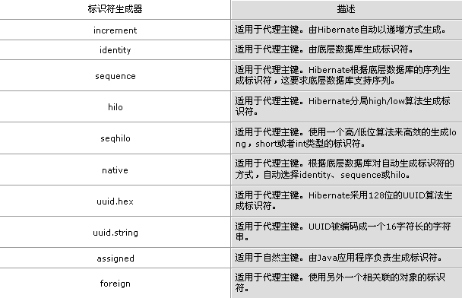
主键生成策略generator
所有的生成器都实现org.hibernate.id.IdentifierGenerator接口。某些应用程序可以选择提供他们自己特定的实现。当然， Hibernate提供了很多内置的实现:
推荐使用

Slide 25
基本类型－property
<property
name="propertyName"
column="column_name"
type="typename"
lazy="true|false"
unique="true|false"
not-null="true|false"
optimistic-lock="true|false" />
property：为类定义了一个持久化的,JavaBean风格的属性
name: 属性的名字,以小写字母开头。
column (可选 - 默认为属性名字): 对应的数据库字段名。
type (可选): 一个Hibernate类型的名字。
lazy (可选 - 默认为 false): 指定实例变量第一次被访问时，这个属性是否延迟抓取（fetched lazily）。
unique (可选): 为该字段添加唯一的约束。
not-null (可选):为该字段添加非空约束。
optimistic-lock (可选 - 默认为 true): 指定这个属性在做更新时是否需要获得乐观锁定（optimistic lock）。

Slide 26
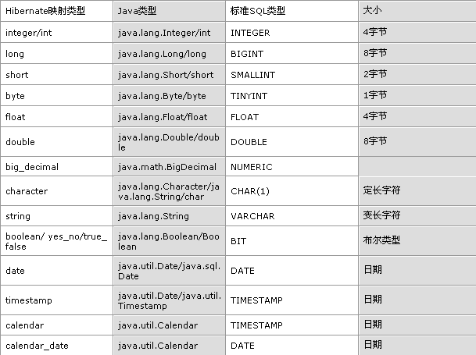
Hibernate内置映射类型

Slide 27
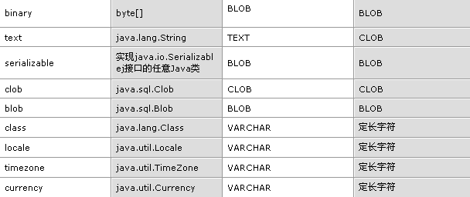
Hibernate内置映射类型

Slide 28


